Slide 1
Adaptive Query Optimization
(AQO)
Speaker: Alena Rybakina
Presentation was made by: Alena Rybakina, Andrei Lepikhov

Slide 2

Self Introduction
Core developer in Postgres Professional since 2021
B.S. in Computer Science (Informatics and Computer Science), State Dubna University, 2021
Certificate of advanced training “Big data analytics”, 2021
Contributing to the PostgreSQL project since 2023
OR to ANY transformation
Self-Join-Elimination
Designed extensions:
AQO
sr_plan
replaning
What is AQO?

Slide 3
Outline Of The Talk
1. How does Adaptive Query Optimization(AQO) work?
What is AQO?

Slide 4
Outline Of The Talk
1. How does Adaptive Query Optimization(AQO) work?
2. Problems & Features
What is AQO?

Slide 5
Outline Of The Talk
1. How does Adaptive Query Optimization(AQO) work?
2. Problems & Features
3. Examples
What is AQO?

Slide 6
Outline Of The Talk
1. How does Adaptive Query Optimization(AQO) work?
2. Problems & Features
3. Examples
4. Testing results
What is AQO?

Slide 7
How does AQO work?

Slide 8
Adaptive Query Optimization
It improves cardinality estimation
It can effect the planner to find more optimal plan
It saves the real cardinality information to use it in the future
1. How does AQO work?
2. Problems & Features

Slide 9
Adaptive Query Optimization
It improves cardinality estimation
It can effect the planner to find more optimal plan
It saves the real cardinality information to use it in the future
How does it work?
1. How does AQO work?
2. Problems & Features

Slide 10
Optimization Issues
It needs always to use actual statistics
1. How does AQO work?
2. Problems & Features

Slide 11
Optimization Issues
It needs always to use actual statistics
It poorly works with a large number of joins in the query
1. How does AQO work?
2. Problems & Features

Slide 12
Optimization Issues
It needs always to use actual statistics
It poorly works with a large number of joins in the query
It has an assumption in uniform distribution between columns
1. How does AQO work?
2. Problems & Features

Slide 13
Problem With Cardinality Estimation
How good are query optimizers, really?
V.Levis, A.Gubichev, A.Mirchev, P.Boncz,
A.Kemper and T.Neumann,
Proc. VLDB, Nov.2015
Adaptive Cardilnality Estimation
O.Ivanov, S.Bartunov,
Arxiv, Nov.2017
1. How does AQO work?
2. Problems & Features
Notes:
посмотреть статью Ежика
QR:

Slide 14
What Does This Lead To
Wrong cardinality estimation
1. How does AQO work?
2. Problems & Features

Slide 15
What Does This Lead To
Wrong cardinality estimation
Wrong cost estimation
1. How does AQO work?
2. Problems & Features

Slide 16
What Does This Lead To
Wrong cardinality estimation
Wrong cost estimation
Choose nonoptimal plans
1. How does AQO work?
2. Problems & Features

Slide 17
What Does This Lead To
Wrong cardinality estimation
We are only engaged in improving the assessment of cardinality and don't consider assessment of cost
Wrong cost estimation
Choose nonoptimal plans
1. How does AQO work?
2. Problems & Features

Slide 18

Solutions From PostgreSQL
Functional dependencies
Statistics on expressions
Pros:
● Solve the problem
● Have theoretical guarantees
The number of unique combinations of values in the columns
Extended
statistics
A list of the most common combinations of values
The index statistics for
the expression
1. How does AQO work?
2. Problems & Features
Notes:
многомерные гистограммы
Pros:
● Solve the problem
● Have theoretical guarantees
Contras:
● Dimensionality curse
● Require memory
● Require time for building or updating
● Not clear which of all possible
column subsets are needed
● Correlation tests are slow
Первый способ заключается в построении многомерных гистограмм. Проблема этого способа заключается в том, что с увеличением размерности многомерная гистограмма требует экспоненциально растущее количество ресурсов для сохранения той же точности. Поэтому приходится ограничиваться гистограммами маленькой размерности (2-8 измерений). Отсюда следует вторая проблема этого метода: нужно каким-то образом понять, для каких пар (или троек, или четверок...) столбцов имеет смысл строить многомерные гистограммы, а для каких необязательно.
Чтобы решить эту проблему, требуется либо хороший администратор, который будет изучать планы ресурсоемких запросов, определять корреляции между столбцами и вручную указывать, какие гистограммы нужно достроить, либо программное средство, которое с помощью статистических тестов попытается найти зависимые друг от друга столбцы. Однако не для всех зависимых столбцов имеет смысл строить гистограммы, поэтому программное средство также должно анализировать совместную встречаемость столбцов в запросах. В настоящий момент существуют патчи, позволяющие использовать в PostgreSQL многомерные гистограммы, но в них администратору требуется вручную задавать, для каких столбцов эти многомерные гистограммы должны быть построены.

Slide 19
Solutions From PostgreSQL
Functional dependencies
Statistics on expressions
Pros:
● Solve the problem
● Have theoretical guarantees
Contras:
● Require memory
● Require time for building or updating
● Not clear which of all possible column subsets are needed
The number of unique combinations of values in the columns
Extended
statistics
A list of the most common combinations of values
The index statistics for
the expression
1. How does AQO work?
2. Problems & Features
Notes:
многомерные гистограммы
Pros:
● Solve the problem
● Have theoretical guarantees
Contras:
● Dimensionality curse
● Require memory
● Require time for building or updating
● Not clear which of all possible
column subsets are needed
● Correlation tests are slow
Первый способ заключается в построении многомерных гистограмм. Проблема этого способа заключается в том, что с увеличением размерности многомерная гистограмма требует экспоненциально растущее количество ресурсов для сохранения той же точности. Поэтому приходится ограничиваться гистограммами маленькой размерности (2-8 измерений). Отсюда следует вторая проблема этого метода: нужно каким-то образом понять, для каких пар (или троек, или четверок...) столбцов имеет смысл строить многомерные гистограммы, а для каких необязательно.
Чтобы решить эту проблему, требуется либо хороший администратор, который будет изучать планы ресурсоемких запросов, определять корреляции между столбцами и вручную указывать, какие гистограммы нужно достроить, либо программное средство, которое с помощью статистических тестов попытается найти зависимые друг от друга столбцы. Однако не для всех зависимых столбцов имеет смысл строить гистограммы, поэтому программное средство также должно анализировать совместную встречаемость столбцов в запросах. В настоящий момент существуют патчи, позволяющие использовать в PostgreSQL многомерные гистограммы, но в них администратору требуется вручную задавать, для каких столбцов эти многомерные гистограммы должны быть построены.

Slide 20
The Memory For Planner
It can store the actual cardinality of nodes and passes it to the optimizer next time
It should store the selectivity of nodes to determine whether cardinality is appropriate for current selectivities
It should learn from mistakes and correct data
1. How does AQO work?
2. Problems & Features

Slide 21
The Memory For Planner
It can store the actual cardinality of nodes and passes it to the optimizer next time
It should store the selectivity of nodes to determine whether cardinality is appropriate for current selectivities
It should learn from mistakes and correct data
It is the main idea that AQO is based on!
1. How does AQO work?
2. Problems & Features

Slide 22
Discuss The Model Description Of AQO
For example:
explain analyze SELECT *
FROM t1, t2
WHERE t1.x = t2.y AND
t1.t = '1' AND
t2.c > 2;
Every node is described through its selectivity of all its conditions
Nested Loop
relids = {1,2}
selectivity: {0.33, 0.005, 0.005 }
SeqScan t1
SeqScan t2
relid = 1, clause: t = '1'
selectivity: { 0.005 }
relid = 2, clause: c>2
selectivity: { 0.33 }
1. How does AQO work?
2. Problems & Features
Notes:
Данные — это набор объектов. В нашем случае объектом является совокупность условий в одной вершине плана. По этим условиям и их маргинальным выборочностям нам требуется предсказать совместную выборочность.
Наблюдаемыми признаками вершины плана будут являться маргинальные выборочности всех её условий. Будем считать эквивалентными между собой все условия, отличающиеся только в константах. Можно рассматривать данное допущение как типичный прием машинного обучения — hashing trick — примененный для уменьшения размерности пространства. Однако за этим стоит более мощная мотивация: мы предполагаем, что вся необходимая для предсказания информация о константах условия содержится в его маргинальной выборочности.
Мы должны предсказать самый левый столбец по известным значениям во всех остальных столбцах. Такая задача, в которой требуется предсказать некоторое вещественное число, в машинном обучении называется задачей регрессии. Метод, решающий её, называется, соответственно, регрессором.
Find closest queries based on R2-distance (neighbours)

Slide 23
Discuss The Model Description Of AQO
Every node is described through its selectivity of all its conditions
All conditions in the node that differ only in constants are equivalent
For example:
explain analyze SELECT *
FROM t1, t2
WHERE t1.x = t2.y AND
t1.t = '1' AND
t2.c > 2;
=
explain analyze SELECT *
FROM t1, t2
WHERE t1.x = t2.y AND
t1.t = '3' AND
t2.c > 5;
1. How does AQO work?
2. Problems & Features
Notes:
Данные — это набор объектов. В нашем случае объектом является совокупность условий в одной вершине плана. По этим условиям и их маргинальным выборочностям нам требуется предсказать совместную выборочность.
Наблюдаемыми признаками вершины плана будут являться маргинальные выборочности всех её условий. Будем считать эквивалентными между собой все условия, отличающиеся только в константах. Можно рассматривать данное допущение как типичный прием машинного обучения — hashing trick — примененный для уменьшения размерности пространства. Однако за этим стоит более мощная мотивация: мы предполагаем, что вся необходимая для предсказания информация о константах условия содержится в его маргинальной выборочности.
Мы должны предсказать самый левый столбец по известным значениям во всех остальных столбцах. Такая задача, в которой требуется предсказать некоторое вещественное число, в машинном обучении называется задачей регрессии. Метод, решающий её, называется, соответственно, регрессором.
Find closest queries based on R2-distance (neighbours)

Slide 24
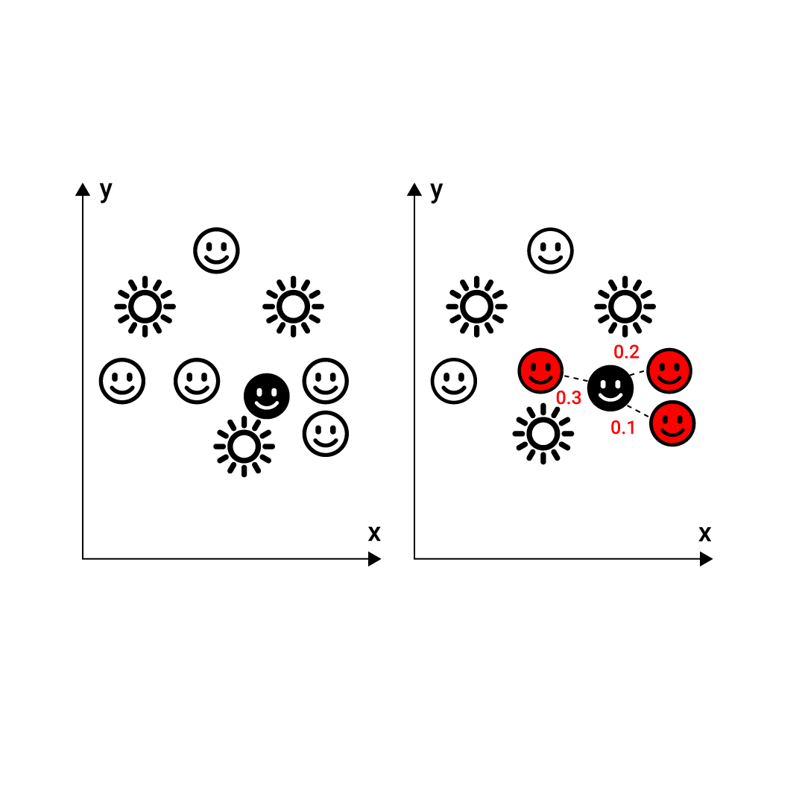
Discuss The Model Description Of AQO
Every node is described through its selectivity of all its conditions
All conditions in the node that differ only in constants are equivalent
The closest nodes of the query based on R2-distance are neighbours
1. How does AQO work?
2. Problems & Features
Notes:
Данные — это набор объектов. В нашем случае объектом является совокупность условий в одной вершине плана. По этим условиям и их маргинальным выборочностям нам требуется предсказать совместную выборочность.
Наблюдаемыми признаками вершины плана будут являться маргинальные выборочности всех её условий. Будем считать эквивалентными между собой все условия, отличающиеся только в константах. Можно рассматривать данное допущение как типичный прием машинного обучения — hashing trick — примененный для уменьшения размерности пространства. Однако за этим стоит более мощная мотивация: мы предполагаем, что вся необходимая для предсказания информация о константах условия содержится в его маргинальной выборочности.
Мы должны предсказать самый левый столбец по известным значениям во всех остальных столбцах. Такая задача, в которой требуется предсказать некоторое вещественное число, в машинном обучении называется задачей регрессии. Метод, решающий её, называется, соответственно, регрессором.
Find closest queries based on R2-distance (neighbours)

Slide 25
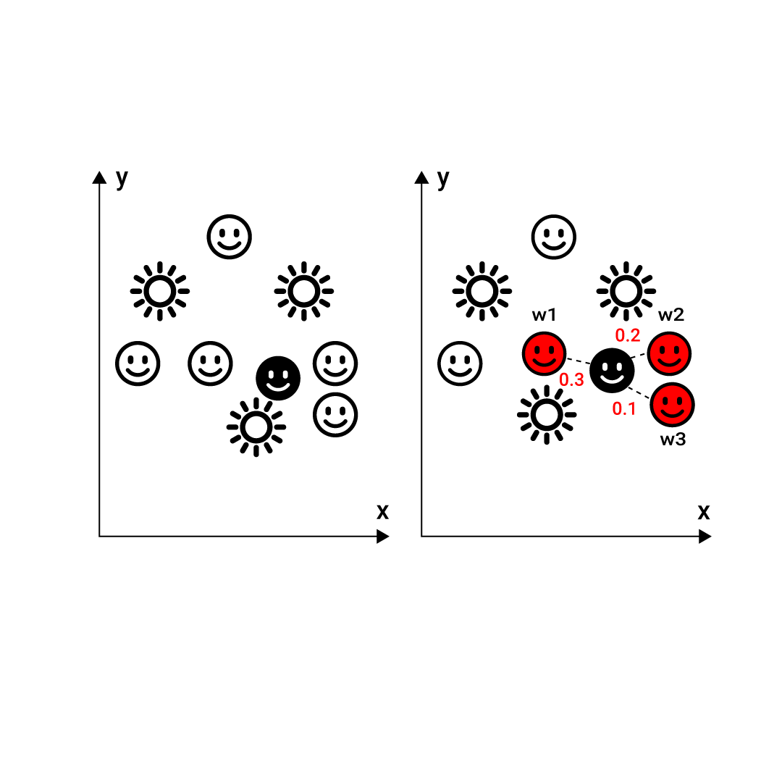
Discuss The Model Description Of AQO
Every node is described through its selectivity of all its conditions
All conditions in the node that differ only in constants are equivalent
The closest nodes of the query based on R2-distance are neighbours
We need to predict the number of rows of a new node based on the known data of its neighbours
1. How does AQO work?
2. Problems & Features
Notes:
Данные — это набор объектов. В нашем случае объектом является совокупность условий в одной вершине плана. По этим условиям и их маргинальным выборочностям нам требуется предсказать совместную выборочность.
Наблюдаемыми признаками вершины плана будут являться маргинальные выборочности всех её условий. Будем считать эквивалентными между собой все условия, отличающиеся только в константах. Можно рассматривать данное допущение как типичный прием машинного обучения — hashing trick — примененный для уменьшения размерности пространства. Однако за этим стоит более мощная мотивация: мы предполагаем, что вся необходимая для предсказания информация о константах условия содержится в его маргинальной выборочности.
Мы должны предсказать самый левый столбец по известным значениям во всех остальных столбцах. Такая задача, в которой требуется предсказать некоторое вещественное число, в машинном обучении называется задачей регрессии. Метод, решающий её, называется, соответственно, регрессором.
Find closest queries based on R2-distance (neighbours)

Slide 26
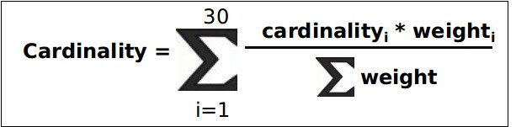
Discuss The Model Description Of AQO
Every node is described through its selectivity of all its conditions
All conditions in the node that differ only in constants are equivalent
The closest nodes of the query based on R2-distance are neighbours
We need to predict the number of rows of a new node based on the known data of its neighbours
Define the number of rows as a weighted average of the cardinalities of neighbours
1. How does AQO work?
2. Problems & Features
Notes:
Данные — это набор объектов. В нашем случае объектом является совокупность условий в одной вершине плана. По этим условиям и их маргинальным выборочностям нам требуется предсказать совместную выборочность.
Наблюдаемыми признаками вершины плана будут являться маргинальные выборочности всех её условий. Будем считать эквивалентными между собой все условия, отличающиеся только в константах. Можно рассматривать данное допущение как типичный прием машинного обучения — hashing trick — примененный для уменьшения размерности пространства. Однако за этим стоит более мощная мотивация: мы предполагаем, что вся необходимая для предсказания информация о константах условия содержится в его маргинальной выборочности.
Мы должны предсказать самый левый столбец по известным значениям во всех остальных столбцах. Такая задача, в которой требуется предсказать некоторое вещественное число, в машинном обучении называется задачей регрессии. Метод, решающий её, называется, соответственно, регрессором.
Find closest queries based on R2-distance (neighbours)

Slide 27
Basic Priciples Of Implementation Of AQO
Using K Nearest Neighbours method
Learning workflow is iterative:
After the execution stage some of these objects are appended
to the train set (set of queries) and the model can learn on them.
On the planning stage the model tries to predict cardinality for a node
1. How does AQO work?
2. Problems & Features
Notes:
лучше картинкой, а это словами
Loss function: These functions evaluate the "error" or "discrepancy" between the model's predictions and the actual values. In ML, they serve as the basis for learning, since the model optimization process is aimed at minimizing these losses.
Gradient Descent is an iterative optimization process that searches for an objective function’s optimum value (Minimum/Maximum). It is one of the most used methods for changing a model’s parameters in order to reduce a cost function in machine learning projects.
The primary goal of gradient descent is to identify the model parameters that provide the maximum accuracy on both training and test datasets. In gradient descent, the gradient is a vector pointing in the general direction of the function’s steepest rise at a particular point. The algorithm might gradually drop towards lower values of the function by moving in the opposite direction of the gradient, until reaching the minimum of the function.

Slide 28
Basic Priciples Of Implementation Of AQO
Using K Nearest Neighbours method
Learning workflow is iterative:
After the execution stage some of these objects are appended
to the train set (set of queries) and the model can learn on them.
On the planning stage the model tries to predict cardinality for a node
1. How does AQO work?
2. Problems & Features
Notes:
лучше картинкой, а это словами
Loss function: These functions evaluate the "error" or "discrepancy" between the model's predictions and the actual values. In ML, they serve as the basis for learning, since the model optimization process is aimed at minimizing these losses.
Gradient Descent is an iterative optimization process that searches for an objective function’s optimum value (Minimum/Maximum). It is one of the most used methods for changing a model’s parameters in order to reduce a cost function in machine learning projects.
The primary goal of gradient descent is to identify the model parameters that provide the maximum accuracy on both training and test datasets. In gradient descent, the gradient is a vector pointing in the general direction of the function’s steepest rise at a particular point. The algorithm might gradually drop towards lower values of the function by moving in the opposite direction of the gradient, until reaching the minimum of the function.

Slide 29
Basic Priciples Of Implementation Of AQO
Using K Nearest Neighbours method
Learning workflow is iterative:
After the execution stage some of these objects are appended
to the train set (set of queries) and the model can learn on them.
On the planning stage the model tries to predict cardinality for a node
1. How does AQO work?
2. Problems & Features
Notes:
лучше картинкой, а это словами
Loss function: These functions evaluate the "error" or "discrepancy" between the model's predictions and the actual values. In ML, they serve as the basis for learning, since the model optimization process is aimed at minimizing these losses.
Gradient Descent is an iterative optimization process that searches for an objective function’s optimum value (Minimum/Maximum). It is one of the most used methods for changing a model’s parameters in order to reduce a cost function in machine learning projects.
The primary goal of gradient descent is to identify the model parameters that provide the maximum accuracy on both training and test datasets. In gradient descent, the gradient is a vector pointing in the general direction of the function’s steepest rise at a particular point. The algorithm might gradually drop towards lower values of the function by moving in the opposite direction of the gradient, until reaching the minimum of the function.

Slide 30
Basic Priciples Of Implementation Of AQO
Using K Nearest Neighbours method
Learning workflow is iterative:
After the execution stage some of these objects are appended
to the train set (set of queries) and the model can learn on them.
On the planning stage the model tries to predict cardinality for a node
Math for learning:
Loss function - evaluate the discrepancy between predicted and actual rows
Stochastic gradient optimizes data in the train set
1. How does AQO work?
2. Problems & Features
Notes:
лучше картинкой, а это словами
Loss function: These functions evaluate the "error" or "discrepancy" between the model's predictions and the actual values. In ML, they serve as the basis for learning, since the model optimization process is aimed at minimizing these losses.
Gradient Descent is an iterative optimization process that searches for an objective function’s optimum value (Minimum/Maximum). It is one of the most used methods for changing a model’s parameters in order to reduce a cost function in machine learning projects.
The primary goal of gradient descent is to identify the model parameters that provide the maximum accuracy on both training and test datasets. In gradient descent, the gradient is a vector pointing in the general direction of the function’s steepest rise at a particular point. The algorithm might gradually drop towards lower values of the function by moving in the opposite direction of the gradient, until reaching the minimum of the function.

Slide 31

AQO Components
It stores selectivities and number of rows of nodes
AQO Data
1. How does AQO work?
2. Problems & Features

Slide 32

AQO Components
It stores selectivities and number of rows of nodes
AQO Data
Settings for all known queries: learning, using and autotunning AQO
AQO queries
1. How does AQO work?
2. Problems & Features

Slide 33

AQO Components
It stores selectivities and number of rows of nodes
AQO Data
Settings for all known queries: learning, using and autotunning AQO
AQO queries
It stores all known queries and it's hashes and query texts
AQO query text
1. How does AQO work?
2. Problems & Features

Slide 34

AQO Components
It stores selectivities and number of rows of nodes
AQO Data
Settings for all known queries: learning, using and autotunning AQO
AQO queries
It stores all known queries and it's hashes and query texts
AQO query text
It stores information about execution and planning time, cardinality error between predicted and actual number of rows - everything gathered with AQO and without AQO
Execution statistics
1. How does AQO work?
2. Problems & Features

Slide 35
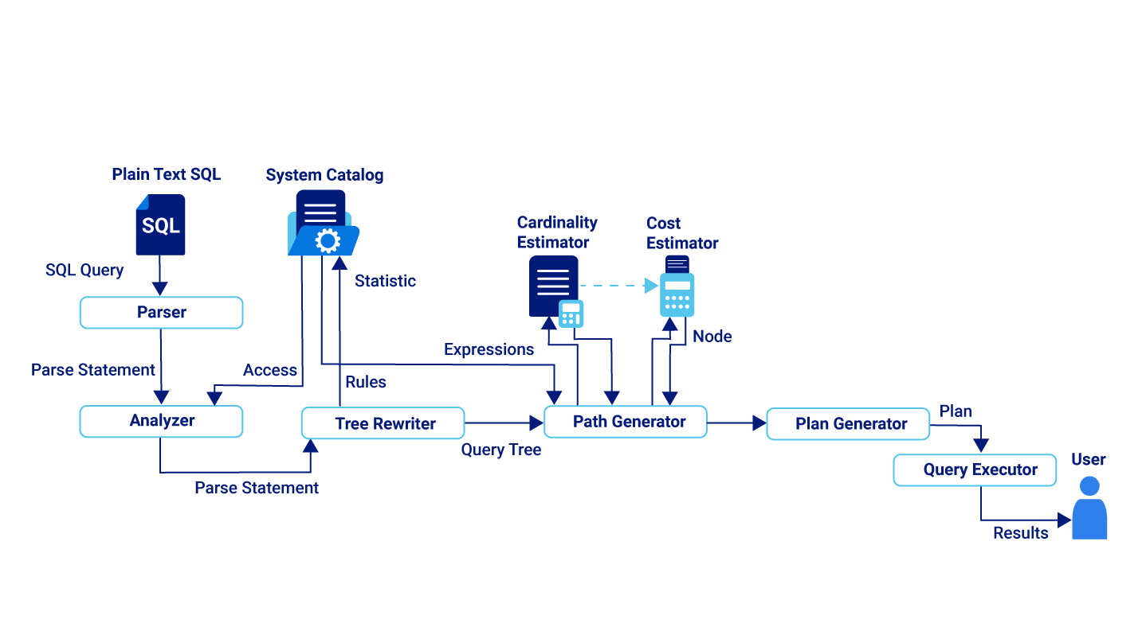
How Optimizer Works
1. How does AQO work?
2. Problems & Features

Slide 36
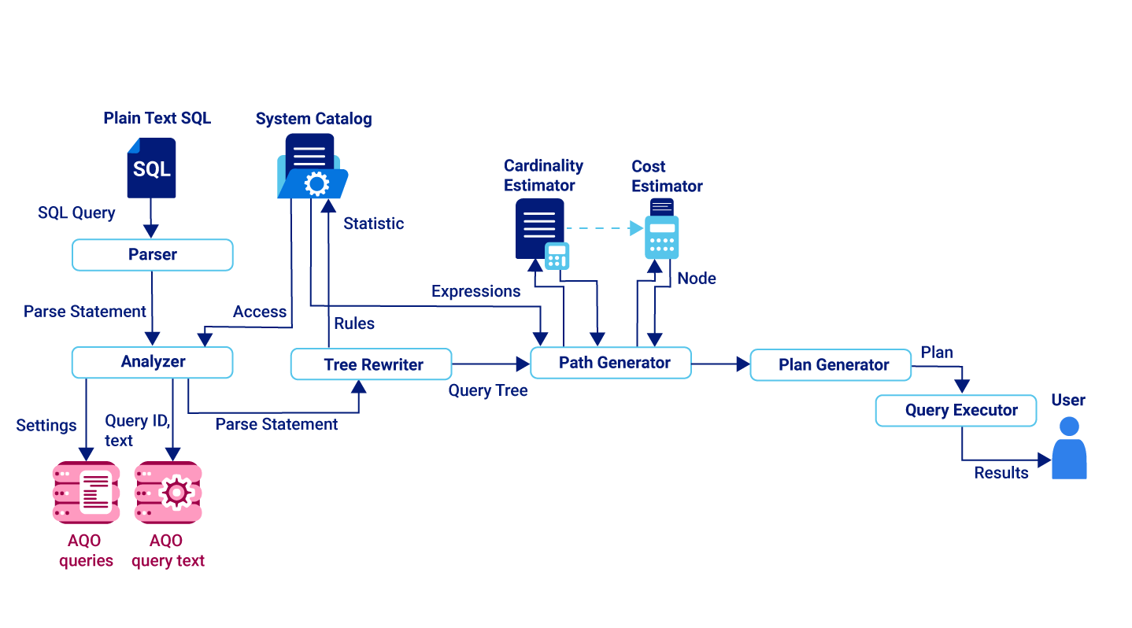
How AQO Works
1. How does AQO work?
2. Problems & Features

Slide 37
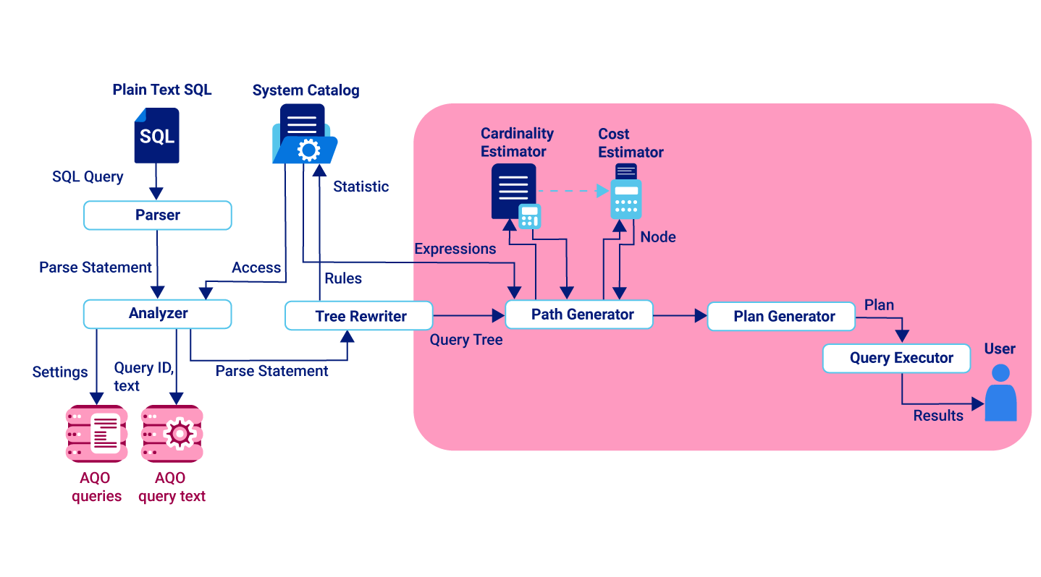
How AQO Works
1. How does AQO work?
2. Problems & Features

Slide 38
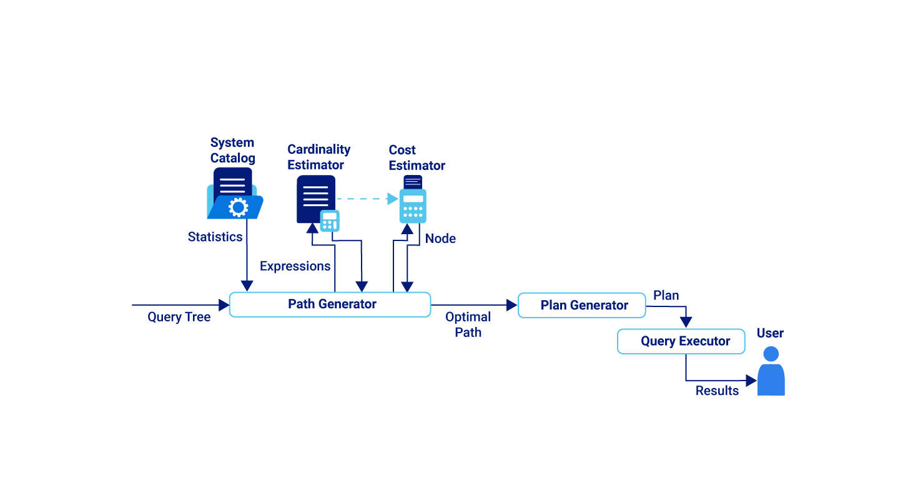
How AQO Works: Collecting Statistics
1. How does AQO work?
2. Problems & Features

Slide 39
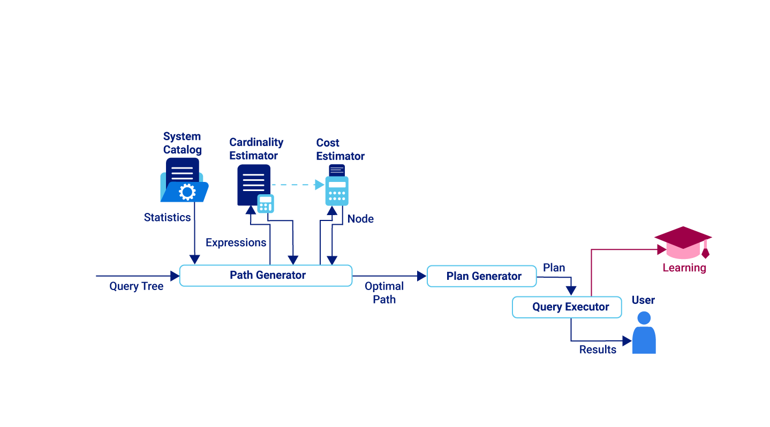
How AQO Works: Collecting Statistics
1. How does AQO work?
2. Problems & Features

Slide 40
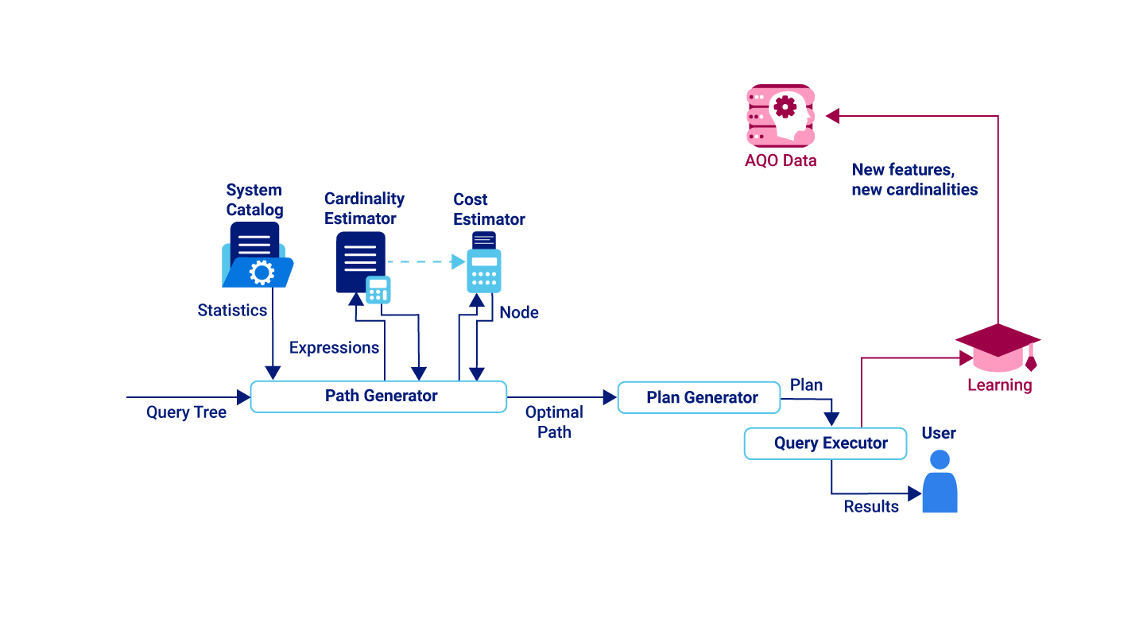
How AQO Works: Collecting Statistics
1. How does AQO work?
2. Problems & Features

Slide 41
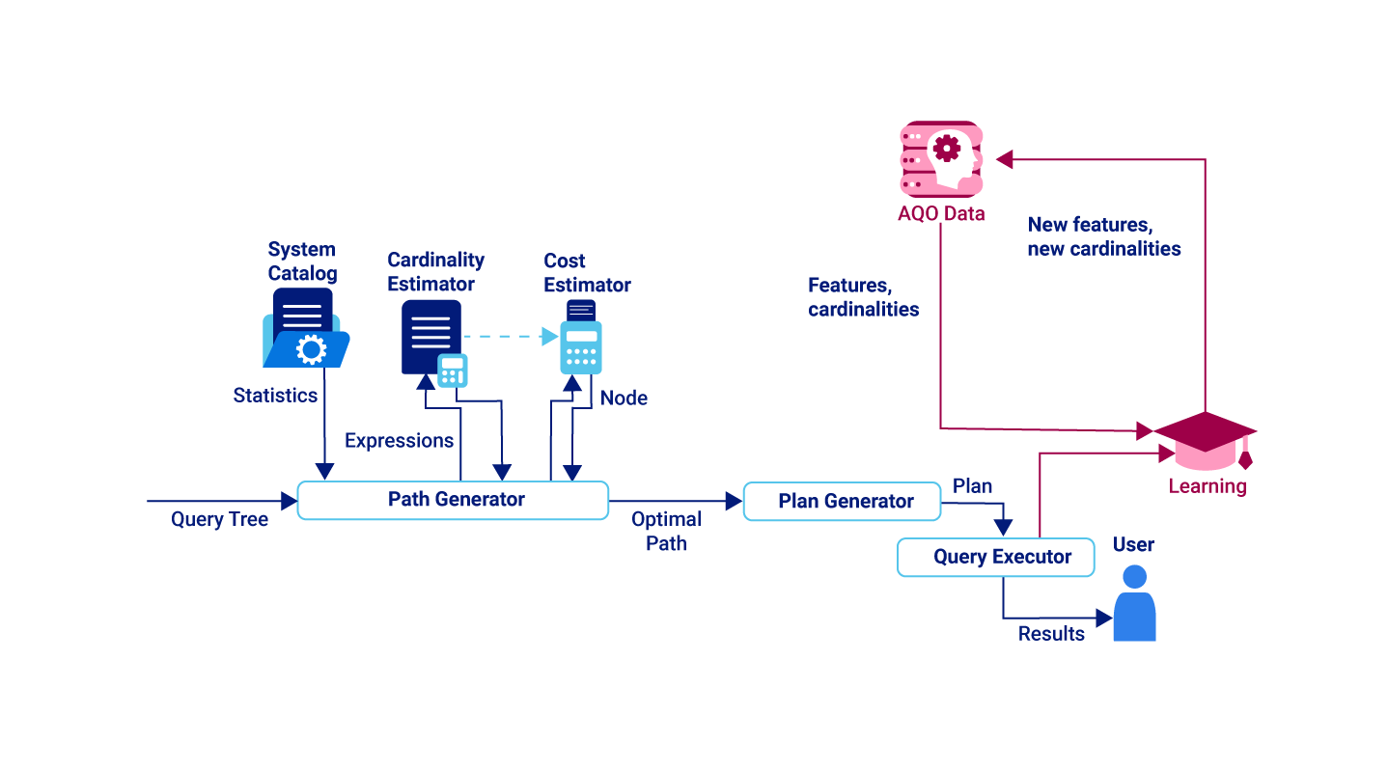
How AQO Works: Collecting Statistics
1. How does AQO work?
2. Problems & Features

Slide 42
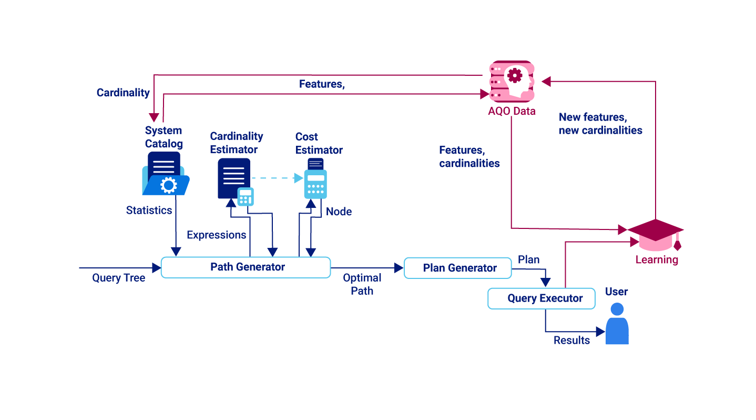
How AQO Works: Collecting Statistics
1. How does AQO work?
2. Problems & Features

Slide 43
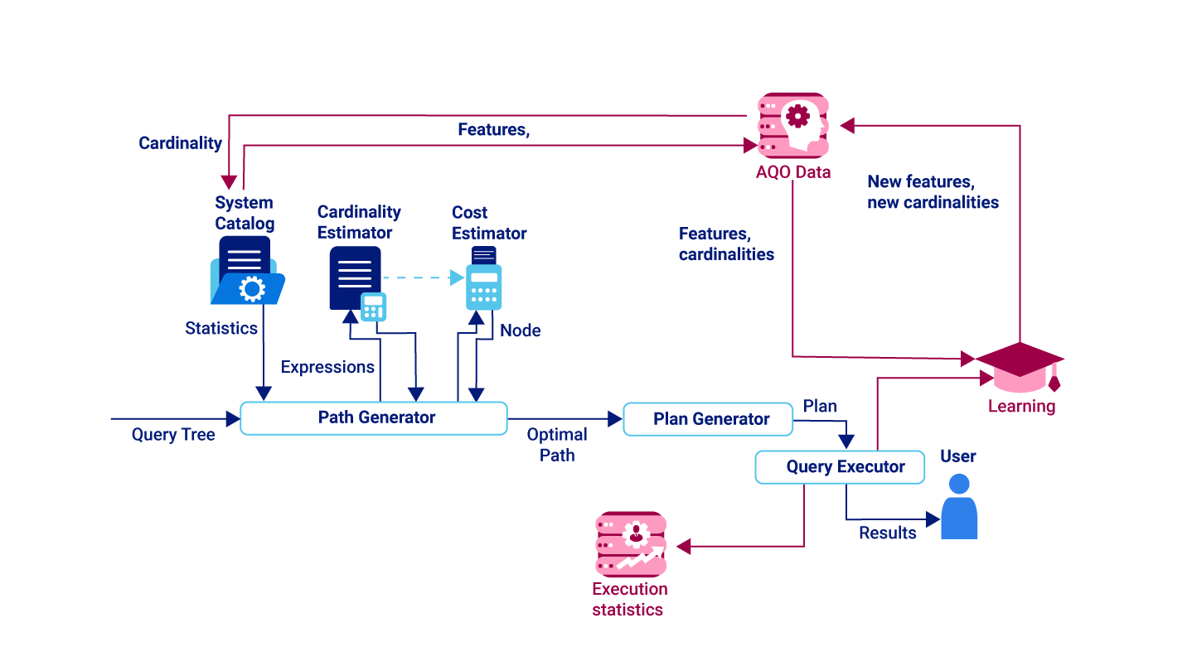
How AQO Works: Collecting Statistics
1. How does AQO work?
2. Problems & Features

Slide 44
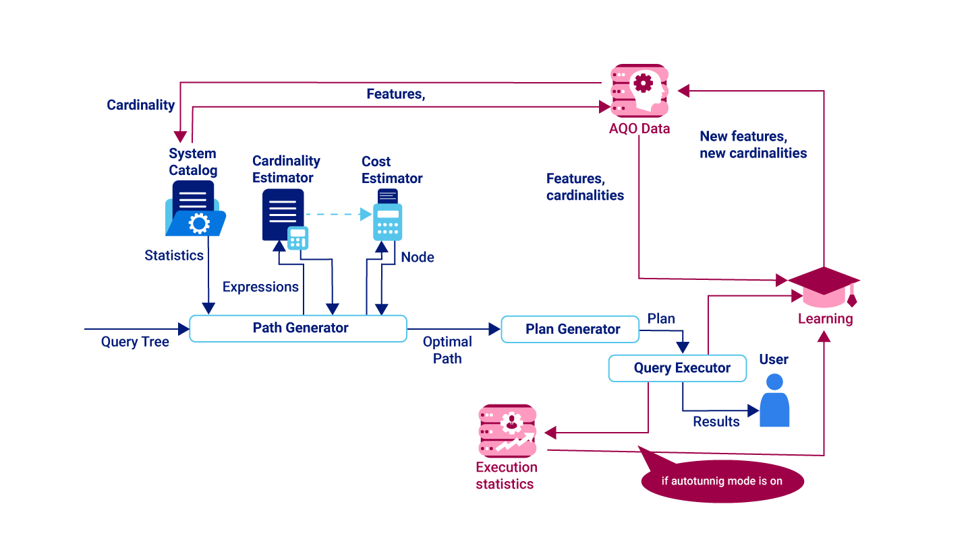
How AQO Works: Collecting Statistics
1. How does AQO work?
2. Problems & Features

Slide 45
Hooks
Planning stage (prediction):
set_baserel_size_estimates
set_joinrel_size_estimates
set_foreign_rows_estimate
get_parameterized_baserel_size
get_parameterized_joinrel_size
estimate_num_groups
Other:
planner_hook – prepare to the planning stage
ExecutorStart – setting the flags for statistics collection
copy_generic_path_info – transmit Path information to Plan node
create_plan_hook - transmit Plan information to the Execution stage for learning
After-execution stage:
ExecutorEnd – learning
ExplainOnePlan – visualization
1. How does AQO work?
2. Problems & Features
Notes:
разделить наши от ваниллы

Slide 46
Hooks
Planning stage (prediction):
set_baserel_size_estimates
set_joinrel_size_estimates
set_foreign_rows_estimate
get_parameterized_baserel_size
get_parameterized_joinrel_size
estimate_num_groups
Other:
planner_hook – prepare to the planning stage
ExecutorStart – setting the flags for statistics collection
copy_generic_path_info – transmit Path information to Plan node
create_plan_hook - transmit Plan information to the Execution stage for learning
After-execution stage:
ExecutorEnd – learning
ExplainOnePlan – visualization
transmit cardinality information from the optimizer to the AQO and vice versa
1. How does AQO work?
2. Problems & Features
Notes:
разделить наши от ваниллы

Slide 47
Hooks
Planning stage (prediction):
set_baserel_size_estimates
set_joinrel_size_estimates
set_foreign_rows_estimate
get_parameterized_baserel_size
get_parameterized_joinrel_size
estimate_num_groups
Other:
planner_hook – prepare to the planning stage
ExecutorStart – setting the flags for statistics collection
copy_generic_path_info – transmit Path information to Plan node
create_plan_hook - transmit Plan information to the Execution stage for learning
After-execution stage:
ExecutorEnd – learning
ExplainOnePlan – visualization
visualize debugging information about the Query plan with the AQO
1. How does AQO work?
2. Problems & Features
Notes:
разделить наши от ваниллы

Slide 48
Problems & features

Slide 49
Incompletely Executed Node
Presence of a limit node in the query plan
No rows in one of the subnodes of the connection node
2. Problems & Features
3. Examples

Slide 50
Incompletely Executed Node
Presence of a limit node in the query plan
No rows in one of the subnodes of the connection node
We shouldn't save the actual data and allow to learn on them
2. Problems & Features
3. Examples

Slide 51
Incompletely Executed Node
Presence of a limit node in the query plan
No rows in one of the subnodes of the connection node
We shouldn't save the actual data and allow to learn on them
In progress…
2. Problems & Features
3. Examples

Slide 52
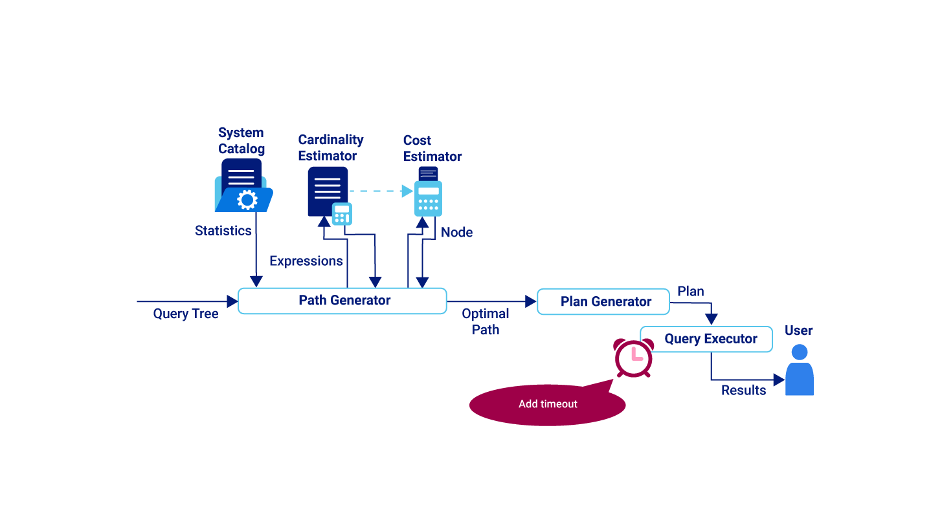
Statement timeout
Problems & Features
Examples
Notes:
может быть словами
imit, данных нет в ноде

Slide 53
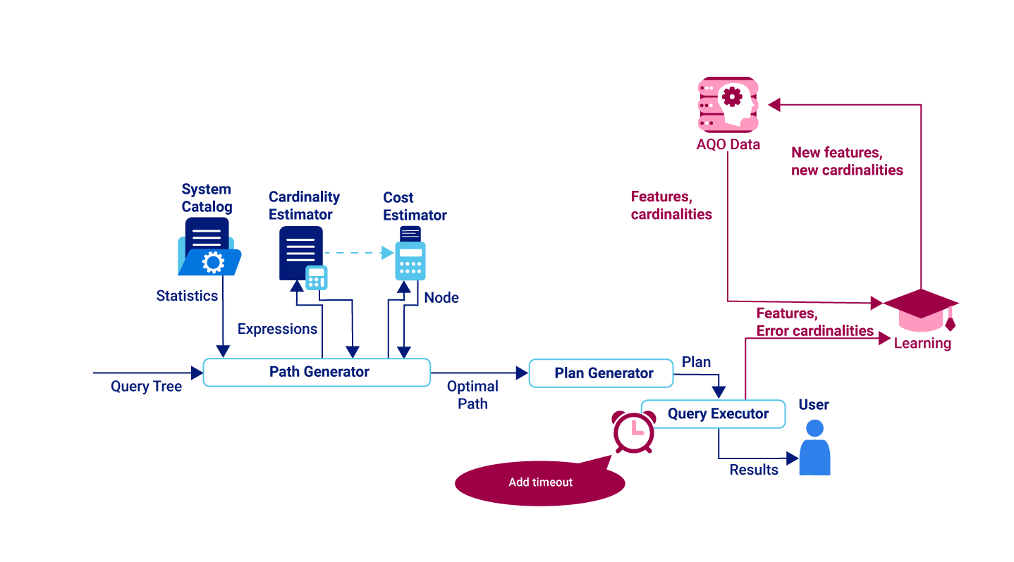
AQO Learning with Statement Timeout
Problems & Features
Examples
Notes:
может быть словами
imit, данных нет в ноде

Slide 54
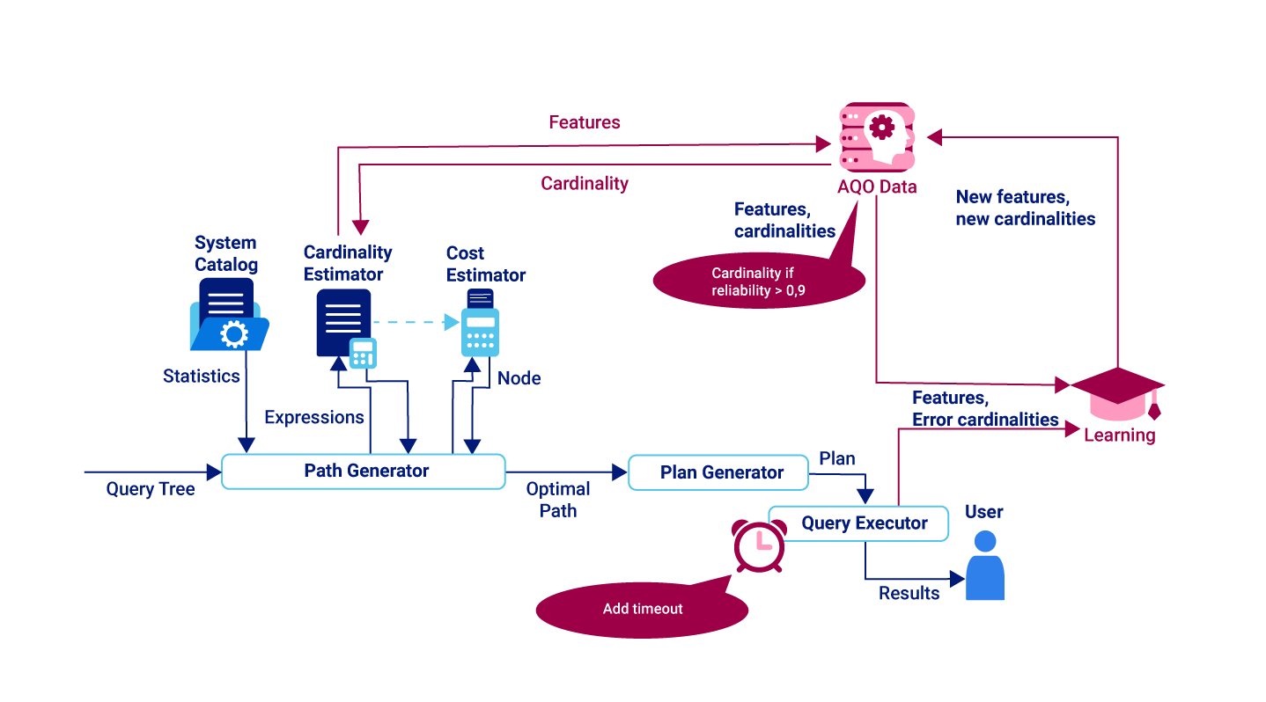
AQO Learning with Statement Timeout
Problems & Features
Examples
Notes:
может быть словами
imit, данных нет в ноде

Slide 55
Look-a-like feature
A new query run
A lot of information about similar queries
2. Problems & Features
3. Examples

Slide 56
Look-a-like feature
A new query run
A lot of information about similar queries
AQO uses it to make a prediction
2. Problems & Features
3. Examples

Slide 57
Look-a-like feature
Try to find the closest nodes from any kind of queries
2. Problems & Features
3. Examples

Slide 58
Look-a-like feature
Try to find the closest nodes from any kind of queries
Avoid collision - consider neighbours only with the same relation oids and number of clauses
2. Problems & Features
3. Examples

Slide 59
Examples

Slide 60
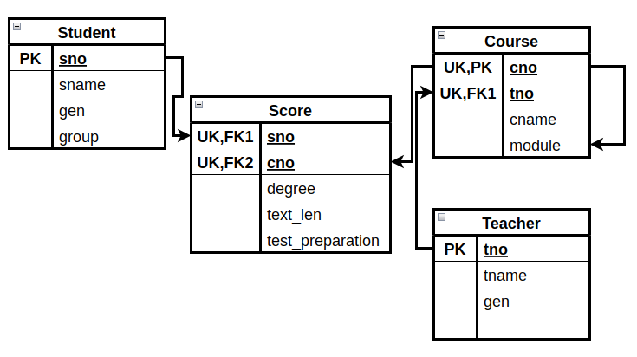
Examples
You can find the database here:
https://github.com/Alena0704/Test-AQO/tree/main
3. Examples
4. Testing results

Slide 61
AQO Terminology
feature space (fs) - the space where statistics on this class of queries are collected
feature subspace (fss) - the space where information about selectivity and cardinality of every node are collected for each item of feature space
3. Examples
4. Testing results

Slide 62
AQO Terminology
SELECT * FROM STUDENT WHERE GROUP = 'classA';
fs1
SELECT * FROM STUDENT WHERE GROUP = 'classB';
fs2
SELECT * FROM STUDENT WHERE gen = 'female';
3. Examples
4. Testing results

Slide 63
AQO Terminology
SELECT * FROM STUDENT WHERE GROUP = 'classA';
SELECT * FROM STUDENT WHERE GROUP = 'classB';
-> Seq Scan on student
Filter: (group = classA)
fss1
-> Index Scan using student_idx1 on student
Filter: (group = classA)
fss2
-> Index Scan using student_idx1 on student
Filter: (group = classB)
3. Examples
4. Testing results

Slide 64
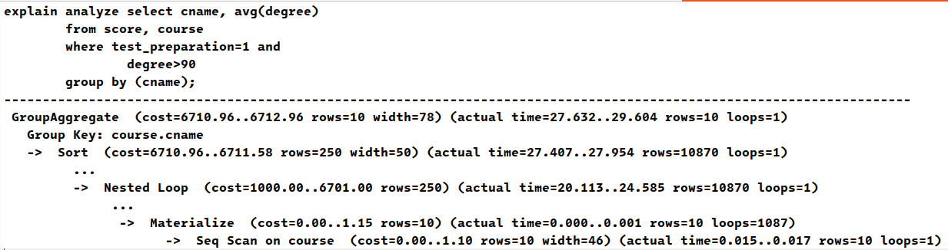
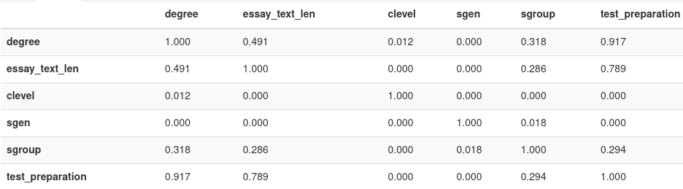
1. Functional Dependences

Slide 65
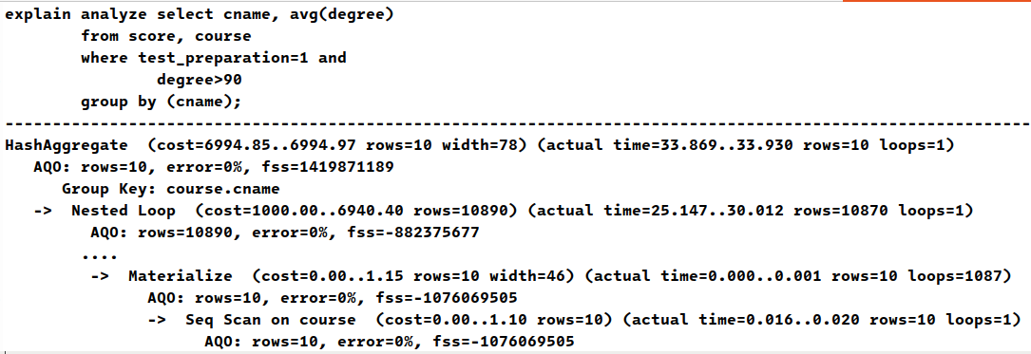
1. Functional Dependences
AQO:2 iterations
3. Examples
4. Testing results

Slide 66
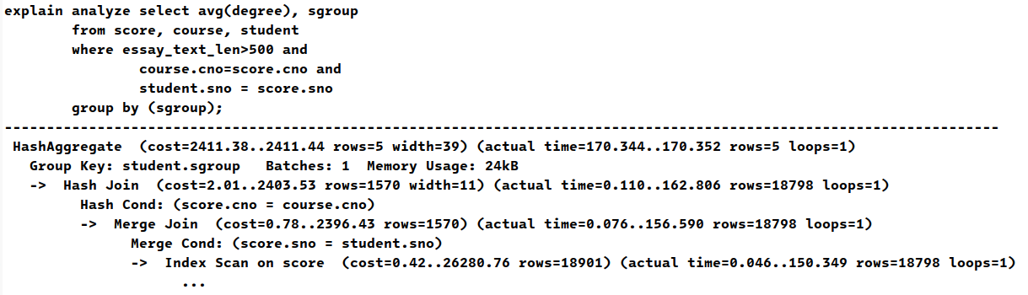
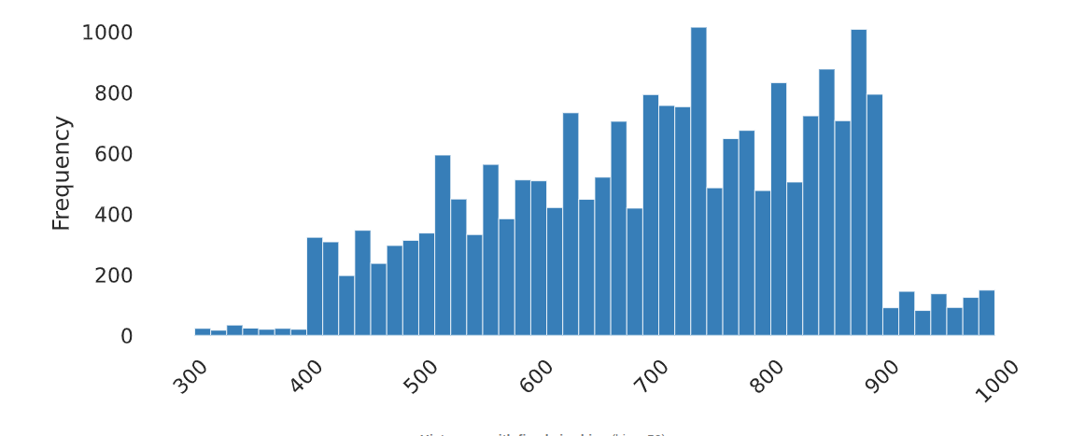
2. Non-Uniformed data

Slide 67
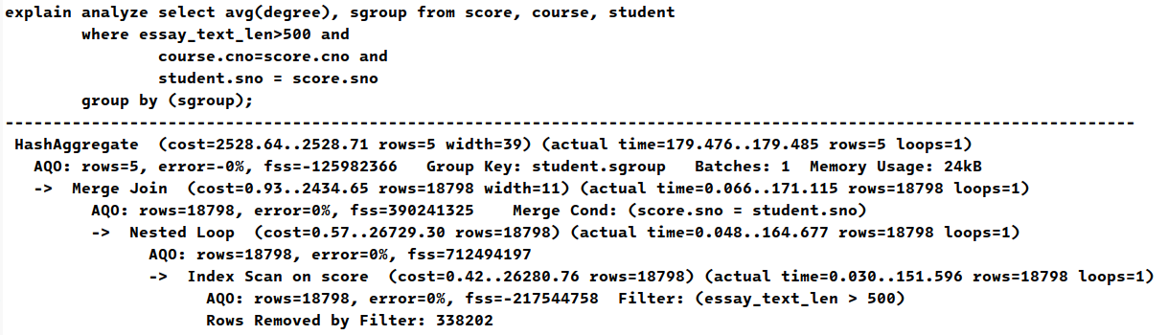
2. Non-Uniformed data
AQO:2 iterations
3. Examples
4. Testing results

Slide 68
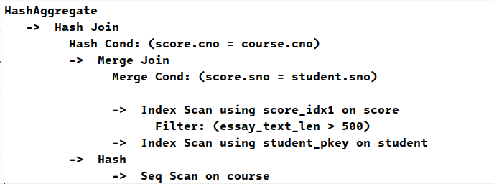
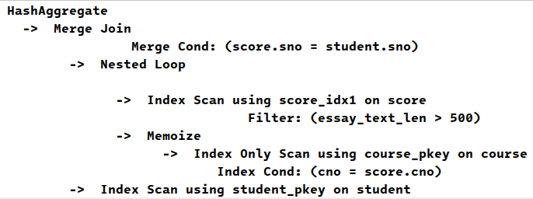
2. Non-Uniformed data
WITHOUT AQO WITH AQO
3. Examples
4. Testing results

Slide 69
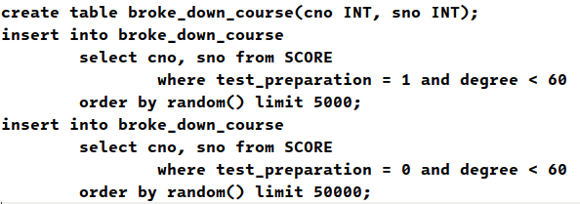
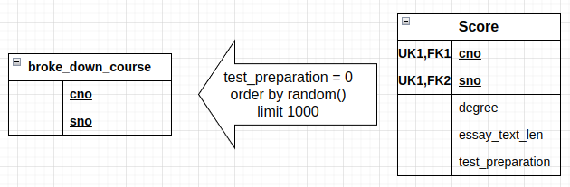
3. Outer Join
3. Examples
4. Testing results

Slide 70
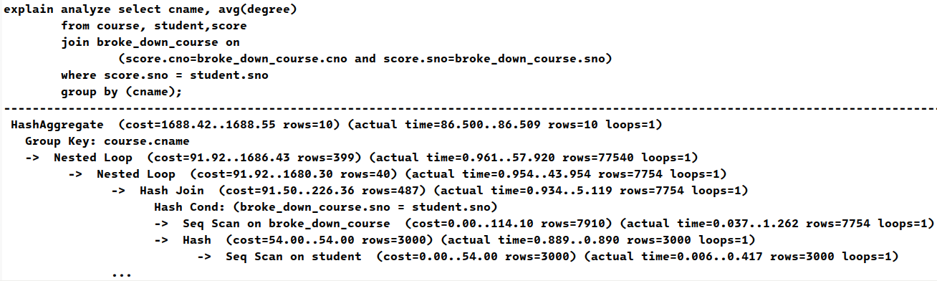
3. Outer Join
3. Examples
4. Testing results

Slide 71
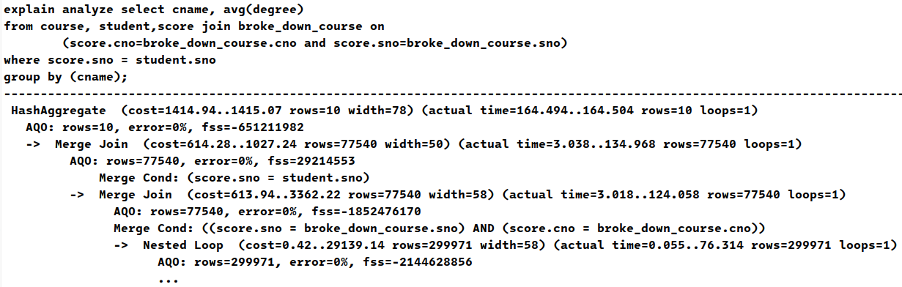
3. Outer Join
AQO:3 iteartions
3. Examples
4. Testing results

Slide 72
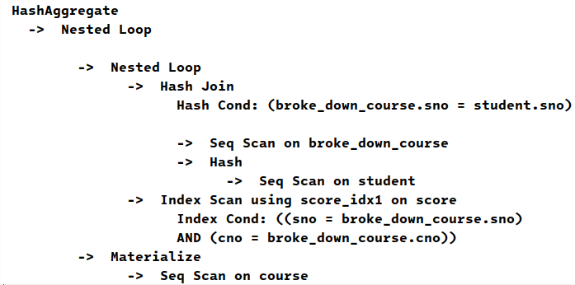
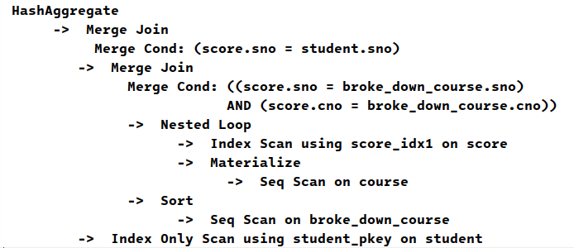
3. Outer Join
Without AQO With AQO
3. Examples
4. Testing results

Slide 73
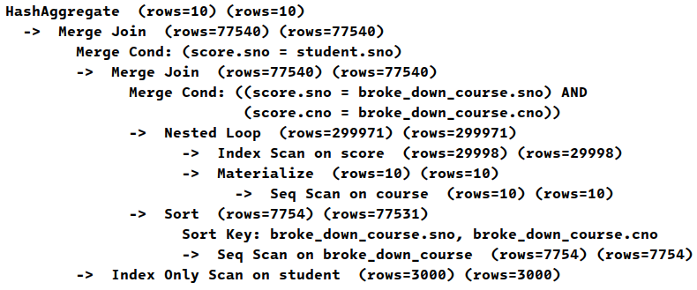
3. Outer Join
explain analyze select cname, avg(degree)
from course, student,score
join broke_down_course on
(score.cno=broke_down_course.cno and score.sno=broke_down_course.sno)
where score.sno = student.sno group by (cname);

Slide 74
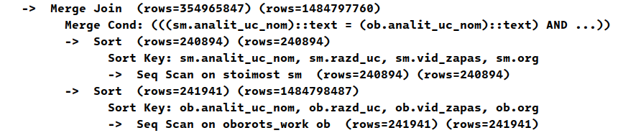
3. The Same Problem On A Difference Scale
3. Examples
4. Testing results

Slide 75
3. The Same Problem On A Difference Scale
The Reason:
The Merge Join rewinds its inner side to the start of the current group of equal keyed tuples if the next outer tuple must be also joined to the same group.
Explain counts those tuples twice.
You can find the thread here: bit.ly/3yyH6dx
3. Examples
4. Testing results

Slide 76
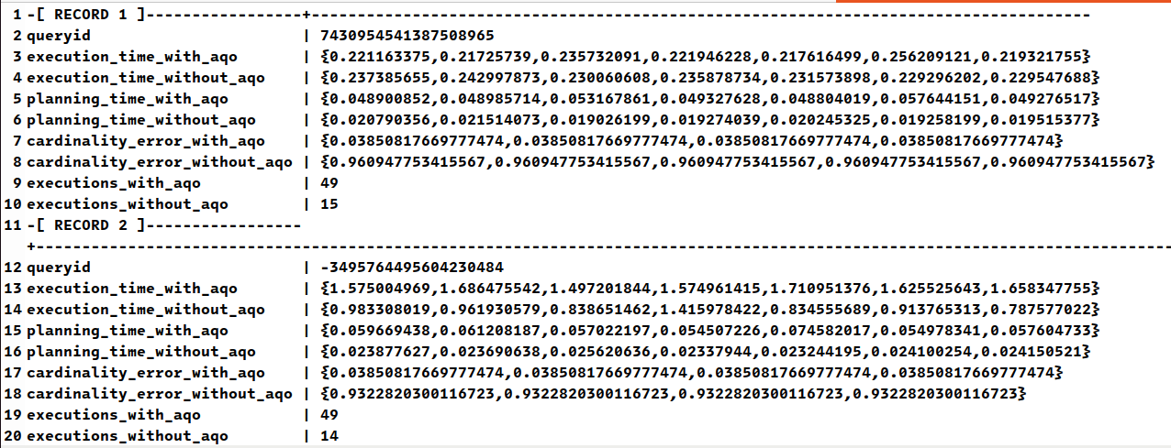
Analysing with aqo_query_stats
SELECT * FROM aqo_query_stats \gx
3. Examples
4. Testing results

Slide 77
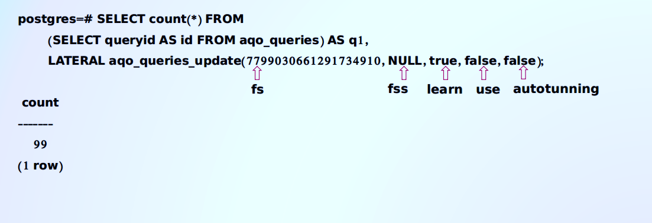
Control queries with AQO
3. Examples
4. Testing results

Slide 78
AQO's storage structure
aqo_data | aqo_queries | aqo_query_text | aqo_query_stat
Feature space (Queries) Feature subspace (Nodes) NFeatures Features (Selectivities) Targets (Rows) Oids of relations | Query hash Learn AQO Use AQO Feature space (Query hash) Auto tuning | Query hash Query text | Queryid Execution time with AQO Execution time without AQO Planning time with AQO Planning time without AQO Cardinality error with AQO Cardinality Error without AQO Executions with AQO Executions without AQO
It stores selectivities for every query statement and it's number of rows | Settings for all known queries | It stores all known queries and it's hashes | For analysis of working AQO
3. Examples
4. Testing results

Slide 79
Testing results

Slide 80
Internet Movie Database (IMDB)
set of 113 queries
every query have from 3 to 16 joins
the queries answer the logical questions of a movie lover
queries are difficult for the optimizer due to the large number of joins and correlations
You can find the thread here: bit.ly/4bCE5ru
4. Testing results
Conclusion

Slide 81
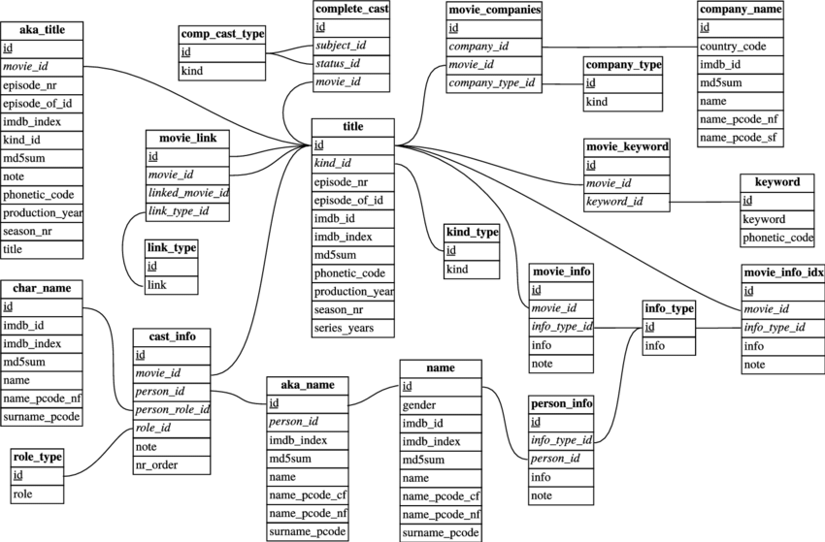
Internet Movie Database (IMDB)
4. Testing results
Conclusion

Slide 82
Tests On Join Order Benchmark
main parameters on all stages:
random/seq_page_cost = 1
from/join_collapse_limit = 4
parameters on learning stage:
disable parallelism
disabled frozen stages:
enable parallelism
4. Testing results
Conclusion

Slide 83
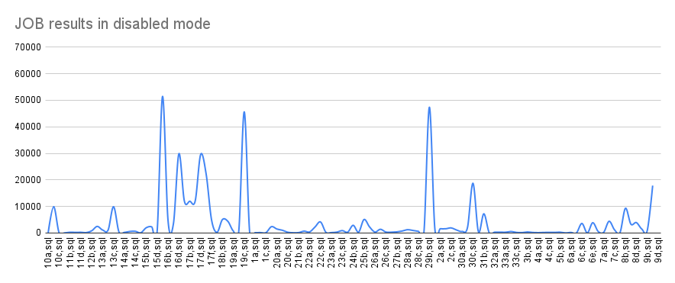
JOB Results In Disabled Mode
execution time
queries
4. Testing results
Conclusion

Slide 84
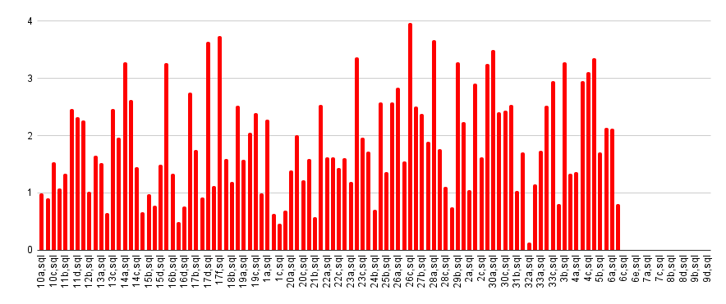
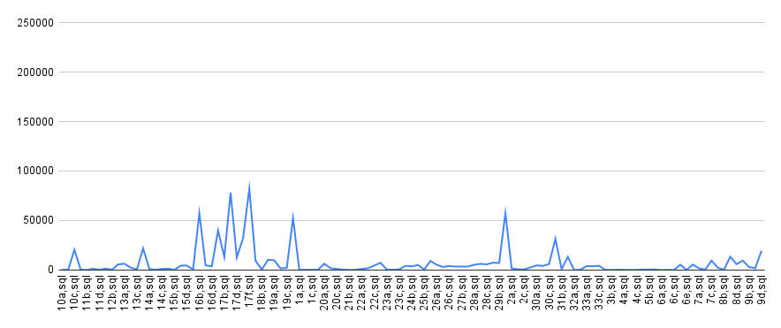
JOB Results In Learn Mode
cardinality error
execution time
execution time
queries

Slide 85
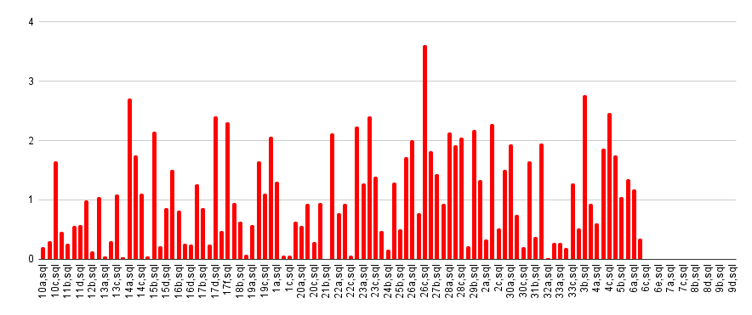
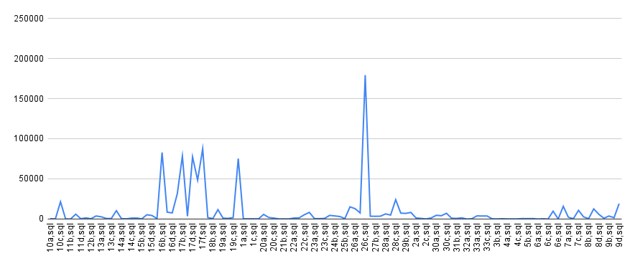
JOB Results In Learn Mode
cardinality error
execution time
queries

Slide 86
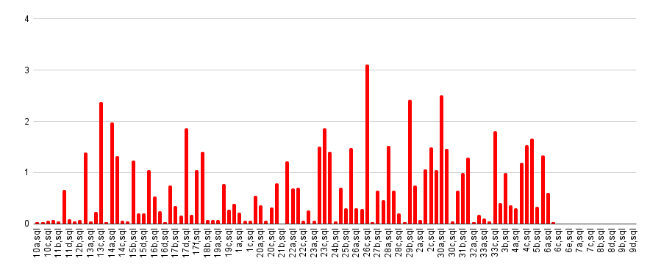
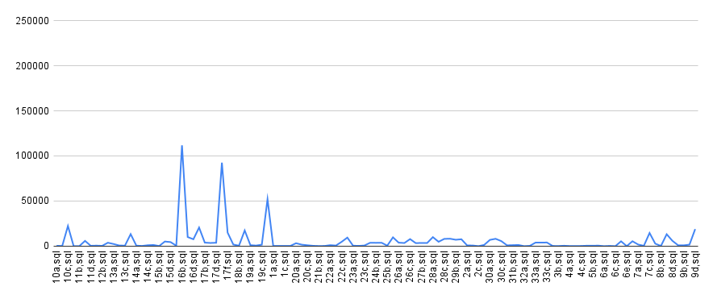
JOB Results In Learn Mode
cardinality error
execution time
queries

Slide 87
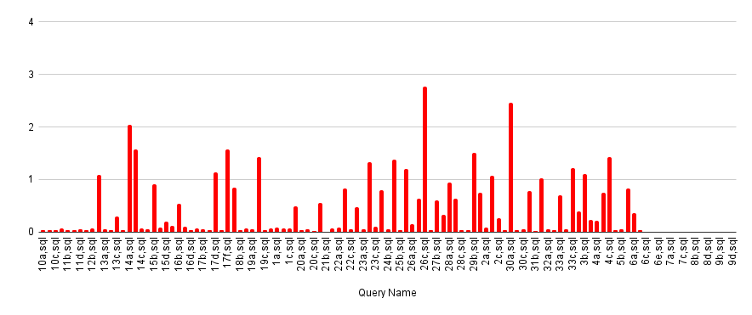
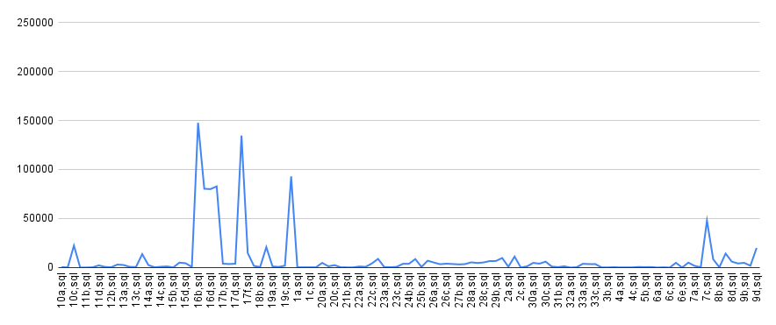
JOB Results In Learn Mode
cardinality error
execution time
queries

Slide 88
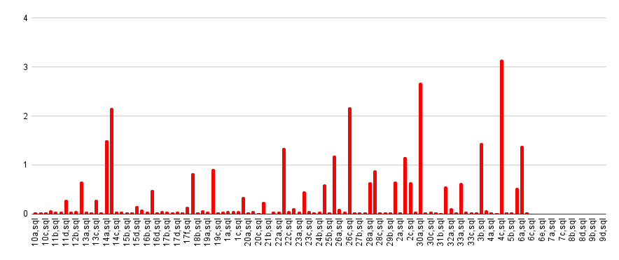
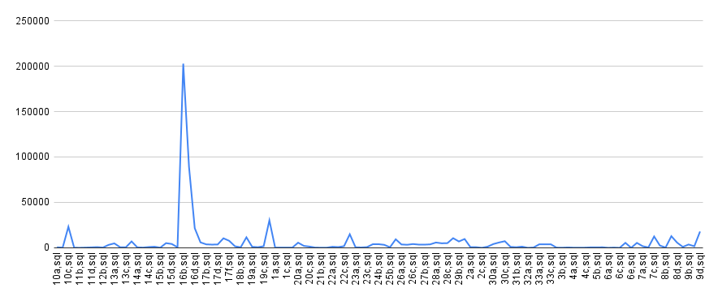
JOB Results In Learn Mode
cardinality error
execution time
queries

Slide 89
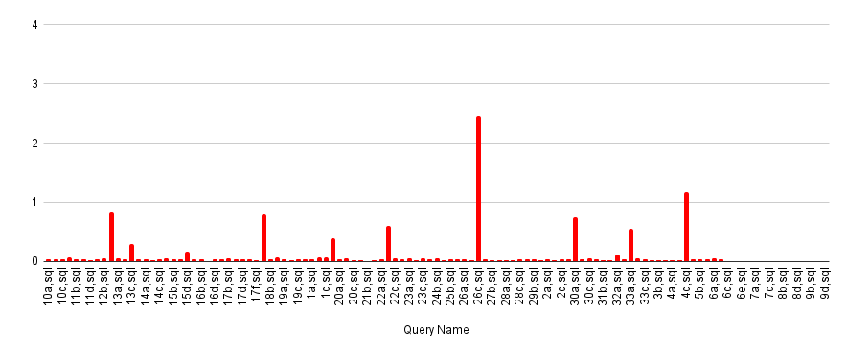
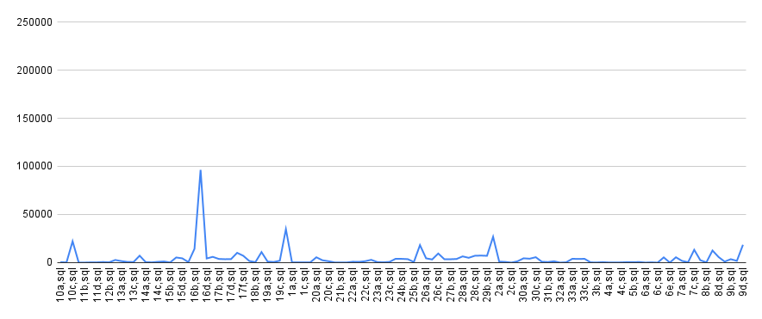
JOB Results In Learn Mode
cardinality error
execution time
queries

Slide 90
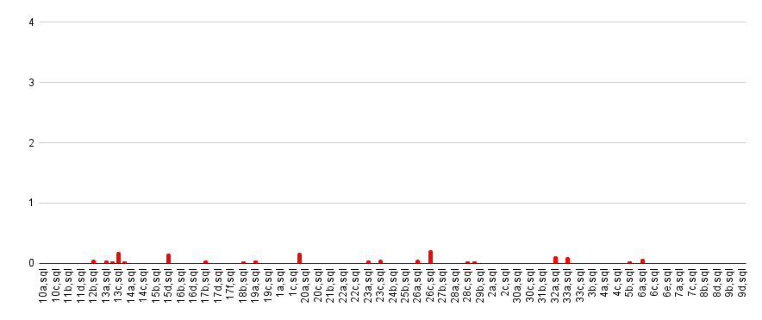

JOB Results In Learn Mode
cardinality error
execution time
queries

Slide 91

Improved Query Performance
4. Testing results
Conclusion

Slide 92
In Conclusion
AQO:
+ Stores statistical information about query execution
+ Helps optimizer to improve cardinality estimation
+ Is useful for complicated queries of the same structure with slow plan caused by bad cardinality estimates
+ Works well for OLAP-like queries
You can find the AQO extension here:
https://github.com/postgrespro/aqo
Conclusion

Slide 93
In Conclusion
AQO:
+ Stores statistical information about query execution
+ Helps optimizer to improve cardinality estimation
+ Is useful for complicated queries of the same structure with slow plan caused by bad cardinality estimates
+ Works well for OLAP-like queries
Has limitations:
Works well when data distribution doesn't change rapidly
Works well in databases with few temporary tables
You can find the AQO extension here:
https://github.com/postgrespro/aqo
Conclusion

Slide 94
Plans
Learning on replica: the main question is whose knowledge we should use
Learning on temporary tables: the main question is how to determine them after cancelation of session
Queries with limit number of tuples (Limit node)
One of the subnodes of the connection node does not have any rows
Accounting the side-effect of skyrocketing of tuples because of the presence of dublicate-keyed tuples
...
You can find the AQO extension here:
https://github.com/postgrespro/aqo
Conclusion
Notes:
Тезисы вместо предложений - везде

Slide 95
Thank You For Your Attention!
Speaker: Alena Rybakina
email: a.rybakina@postgrespro.ru
LinkedIn: https://www.linkedin.com/in/alena-rybakina

